Slide 1
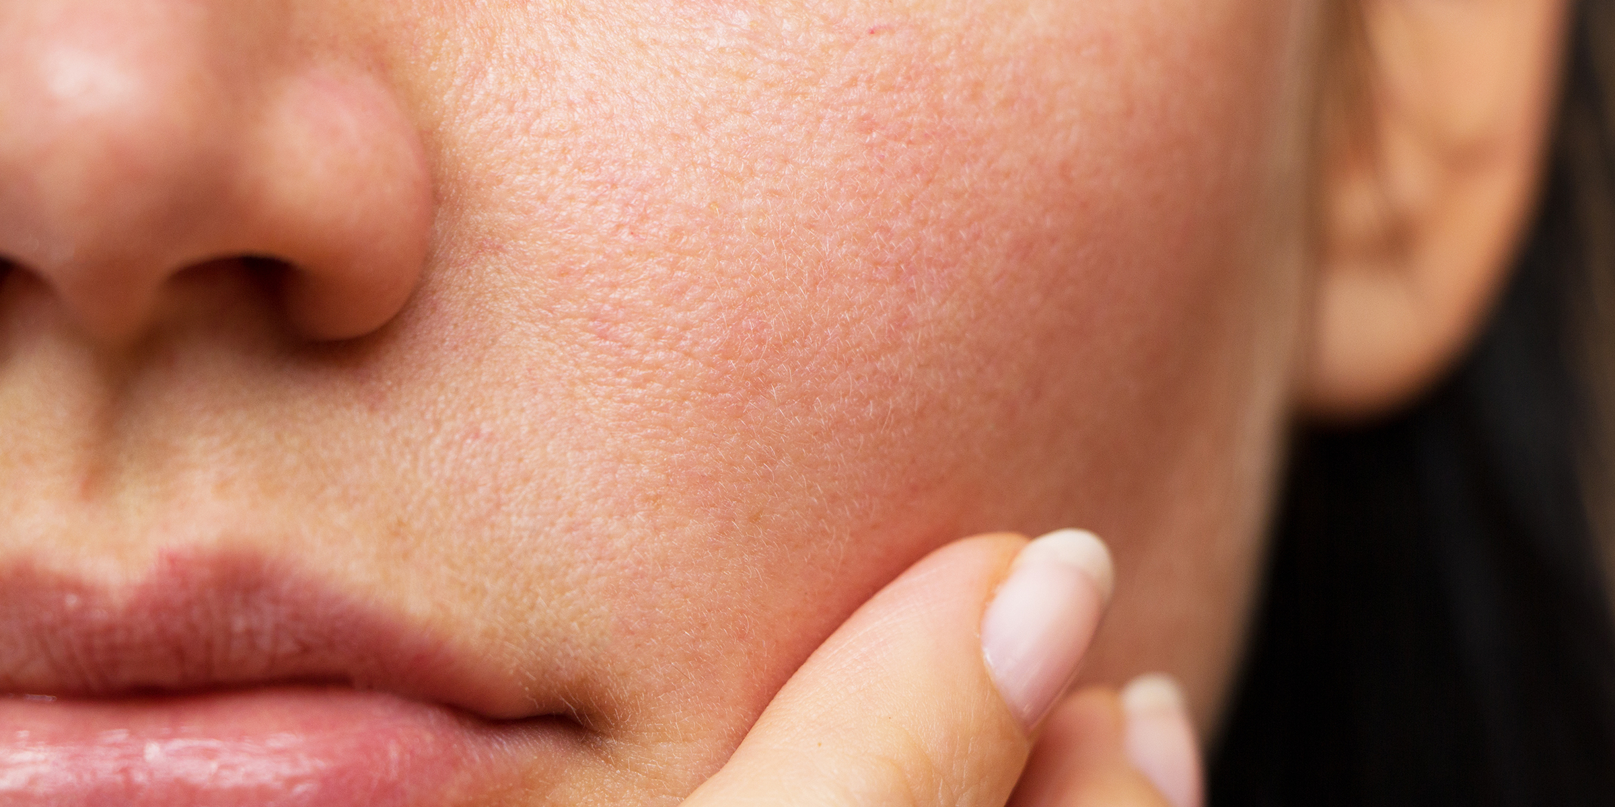
Jeevak Ayurvedic Medical College And Hospital Research Centre
Presentation on concept of
Twacha and it’s layer with their Clinical Significances
Presented By:- Guided By:-
Pragati Prof. Dr. Sanjay Singh(HOD)
Prashant Dr. Priyaranjan Tiwari(Asst prof.)

Slide 2
त्वक् शारीरम्

Slide 3
त्वचा की उत्पत्ति
“तस्य खल्वेवंप्रवृत्तस्य शुक्रशोणितस्याभिपच्यमानस्य क्षीरस्यैव सन्तानिका सप्त त्वचो भवन्ति ।"
(सु० शा० 4/3)
अर्थात् गर्भ निर्माण में प्रवृत्त हुए शुक्र शोणित द्वारा भूतात्मा से अधिष्ठित होने पर एवं त्रिदोषों के पचते हुए, विशेषतया पित्त द्वारा परिपक्व होते हुए सात त्वचायें बनती है जैसे दूध को उबालते समय मलाई बनती है।
परिभाषा
सम्पूर्ण शरीर के अंग-प्रत्यंगों को बाहर से आवृत करने वाला एवं शरीर में सर्वप्रथम दिखाई देने वाला अंग त्वचा है।

Slide 4
स्वरूप
त्वचा मृदु-कठिन-खुरदरी-अधिक केशयुक्त- अल्प केश युक्त या रोमयुक्त- स्निग्ध रूक्ष, स्वभावतः शीत या उष्ण, पतली या मोटी होती है।
प्रयोजन
त्वचा पाँच भौतिक है।
त्वचा में पाँचों महाभूतों के लक्षण या गुण दिखने से हम त्वचा को पाँचभौतिक कहते हैं।
त्वचा यह स्पर्श का ज्ञान करने वाला इन्द्रिय है। स्पर्शज्ञान वायु से ही होती है। उसमें जो प्रभा-वर्ण आदि हैं, वे अग्नितत्व से बने हैं। त्वचा में जो अनगिनत छिद्र तथा रोमकूप हैं, वे आकाशीय हैं। उसमें रस, रक्त, लसिका, स्वेद आदि रहते हैं, वे सब आप तत्व के बने हैं। तथा चर्म, केश, रोम, श्मश्रु ये पार्थिव हैं।

Slide 5
त्वचा के कार्य
शरीर पर वायु, सूर्य की उष्णता, शीत (ठण्ड) इनका नित्य प्रति आघात तथा प्रभाव होता रहता है। उन सबसे शरीर की रक्षा करना ही इस संरक्षक आच्छादन का कार्य है।

Slide 6
त्वचा के कुछ मुख्य कार्य-
१. शरीर की तथा अंग-प्रत्यंगों की सुरक्षा करना।
२. स्पर्श ज्ञान- शीत-उष्ण आदि का ज्ञान।
३. शोषण करना- त्वचा में स्थित असंख्य छिद्रों द्वारा, त्वचा पर लगाये गये स्निग्ध और द्रवरूप द्रव्य का अन्ततः ग्रहण किया जाता है।
४. स्रवण करना- त्वचा की स्नेह ग्रन्थियों से एक स्निग्ध द्रव पदार्थ का स्रवण होता रहता है, जिससे त्वचा को स्निग्ध रखा जाता है।
५. निःस्सरण करना- स्वेद रूपी मल का निःस्सरण त्वचा करती है।

Slide 7
क्रम- संख्या | 1 | 2 | 3 | 4 | 5 | 6 | 7
चरक | उदक्धरा | असृग्धरा | तृतीया | चतुर्थी | पंचमी | पष्ठी | -
सुश्रुत | अवभासिनी | लोहिता | श्वेता | ताम्रा | वेदिनी | रोहिणी | मांसधरा
आधुनिक नाम | Stratum Corneum | Stratum Lucidum | Stratum Granulosum | Stratum Malpighian | Papillary Layer | Reticular Layer | Tela Subcutanea

Slide 8
संख्या / प्रकार / भेद
'शरीरे षट् त्वच:’
आचार्य चरक के अनुसार त्वचाएँ छः प्रकार की होती है।
१. उदक्धरा- उदकधरा त्वग्वाह्या
प्रथम बाहरी त्वचा उदकधरा है जो जल को धारण करती है।
२. असृग्धरा- द्वितीया त्वसृग्धरा
दूसरी त्वचा असृग्धरा है जो रक्त को धारण करने वाली है।
३. तृतीया- तृतीया सिध्मकिलाससंभवाधिष्ठाना
आचार्य चरक ने तृतीय त्वचा को तृतीय बताई है।
तीसरी सिध्म एवं किलास नामक कुष्ठ का स्थान है।

Slide 9
४. चतुर्थी- चतुर्थी दद्रुकुष्ठसंभवाधिष्ठाना
आचार्य चरक ने चतुर्थ त्वचा को चतुर्थी बताई है।
दद्रु-कुष्ठ- की उत्पत्ति का स्थान है।
५. पंचमी- पञ्चमी त्वलजीविद्रधिसम्भवाधिष्ठाना
आचार्य चरक ने पाँचवी त्वचा को पंचमी बताया है इस स्तर मे अलजी और विदाध नामक रोगों की उत्पत्ति का स्थान है।
६. पष्ठी- षष्ठी तु यस्यां छिन्नायां ताम्यत्यन्ध इव च तमः प्रविशति या चाप्यधिष्ठायांरूषि जायन्ते
आचार्य चरक ने छठी त्वचा को पष्ठी बताया है इस स्तर में अनेक प्रकार के वर्ण उत्पन्न होते हैं।

Slide 10
आचार्य सुश्रुत ने “सप्त त्वचा” का वर्णन किया है। जो निम्न प्रकार हैं-
अवभासिनी
तासां प्रथमा अवभासिनी नाम, या सर्ववर्णान् अवभासयति, पञ्चविधां च छायां प्रकाशयति, सा ब्रीहे: अष्टादश भाग प्रमाणा, सिध्म-पद्मकण्टक अधिष्ठानाः।
(सु.शा. ४/४)
प्रथम अवभासिनी नामक त्वचा होती है, जो सब वर्णों को प्रकट करती है और पाँच प्रकार की छाया को प्रकाशित करती है।
प्रमाण
वह चावल के अठारहवें (18) भाग के समान मोटी होती है।
रोग
इसी त्वचा में सिध्म, पद्मकण्टक आदि रोग होते हैं।

Slide 11
सिध्म-
श्वेत या ताम्र वर्ण होते हैं।
वात कफ दोष की प्रधानता वाला होते हैं।
यह साध्य होते हैं।
आधुनिक चिकित्सा में सिध्म Pityriasis Versicolor और पद्मकण्टक Papilloma of the skin or pigmented Nevi कहते हैं।

Slide 12
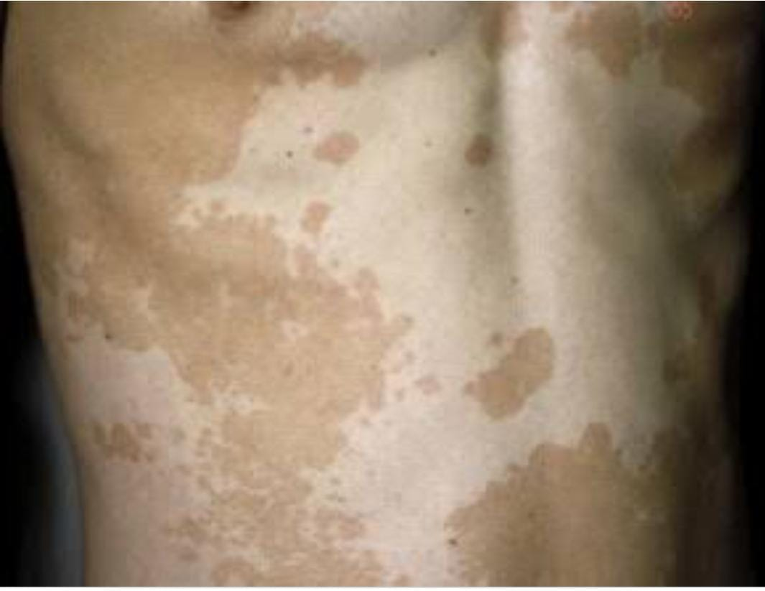
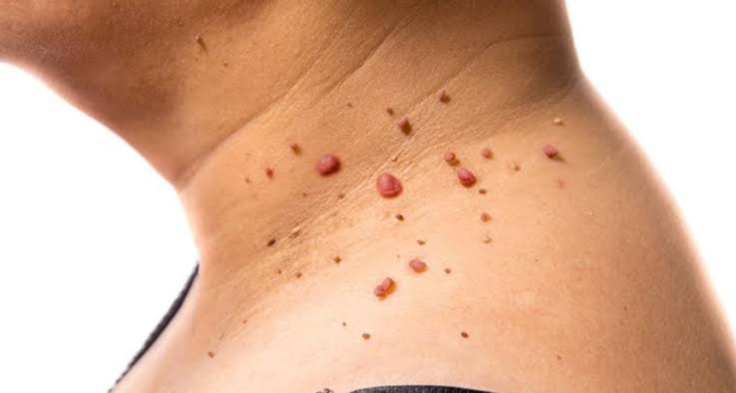
Pityriasis Versicolor
Papilloma of the skin or pigmented Nevi

Slide 13
2. लोहिता
द्वितीया लोहिता नाम, ब्रीहि षोडश भाग प्रमाणा, तिलकालक-न्यच्छ व्यङ्ग अधिष्ठानाः ।
(सु.शा. ४/४)
दूसरी त्वचा लोहिता नाम की है।
प्रमाण
वह चावल के सोलहवें (16) भाग के बराबर मोटी होती है।
रोग
इसमें तिलकालक, न्यच्छ और व्यङ्ग आदि रोग होते हैं।

Slide 14
न्यच्छ-
शरीर पर छोटा या बड़ा, काले या लाल रंग का वेदना रहित मण्डल (चकत्ता) न्यच्छ कहलाता है।
व्यंग-
क्रोध एवं परिश्रम से कुपित वायु पित्त से मिलकर मुख की त्वचा में मण्डल की उत्पत्ति करती है उसे व्यंग या झांई कहते हैं।
इन्हीं को आधुनिक चिकित्सा विज्ञान में क्रमशः Chloasma Cachelicorum और Chloasma Caloricum कहते हैं।

Slide 15
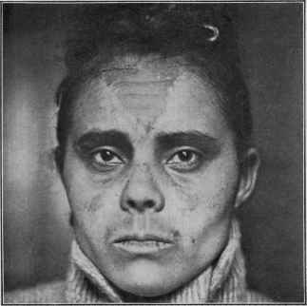
Chloasma

Slide 16
3. श्वेता
तृतीया श्वेता नाम, ब्रीहि द्वादश भाग प्रमाणा, चर्मदल-अजगल्ली-मशक अधिष्ठाना।
(सु.शा. ४/४)
तीसरी त्वचा को श्वेता कहा जाता है। किसी वातु की खरोच लग जाने पर उतरने वाली त्वचा के नीचे कुछ क्षण तक श्वेत भाग दिखाई देता है इसी को श्वेता कहा जाता है।
प्रमाण
यह चावल के बारहवें (12) भाग के बराबर परिमाण में मोटी होती है।
रोग
उसमें चर्मदल, अजगल्लिका और मशक का स्थान होता है।

Slide 17
चर्मदल को आधुनिक चिकित्सा विज्ञान में Atopic Dermatitis कहते हैं।
अजगल्लिका को आधुनिक चिकित्सा में Darier Disease कहते हैं।
मशक को आधुनिक चिकित्सा में Moles कहते हैं।

Slide 18
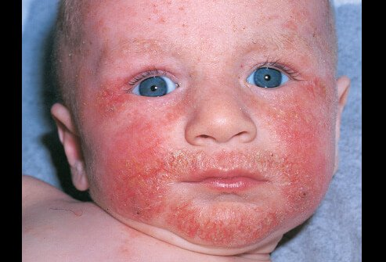
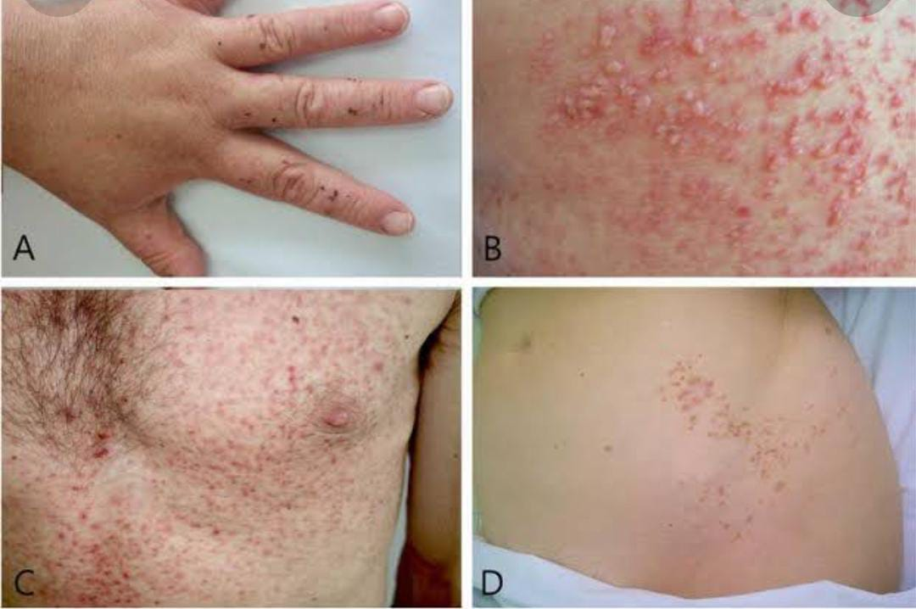
Atopic Dermatitis
Darier Disease

Slide 19
4. ताम्रा
चतुर्थी ताम्रा नाम, ब्रीहि अष्ट भाग प्रमाणा, विविध किलास कुष्ठ अधिष्ठाना।
(सु.शा. ४/४)
चौथी ताम्रा नामक त्वचा है।
प्रमाण
यह चावल के 8 वें भाग के बराबर मोटी होती है।
रोग
इस त्वचा मे कुष्ठ एवं किलास का स्थान होता है।
कुष्ठ- को आधुनिक चिकित्सा मे Leprosy कहा जाता है।
किलास- रोग को आधुनिक चिकित्सा मे Blastomycosis कहा जाता है।

Slide 20
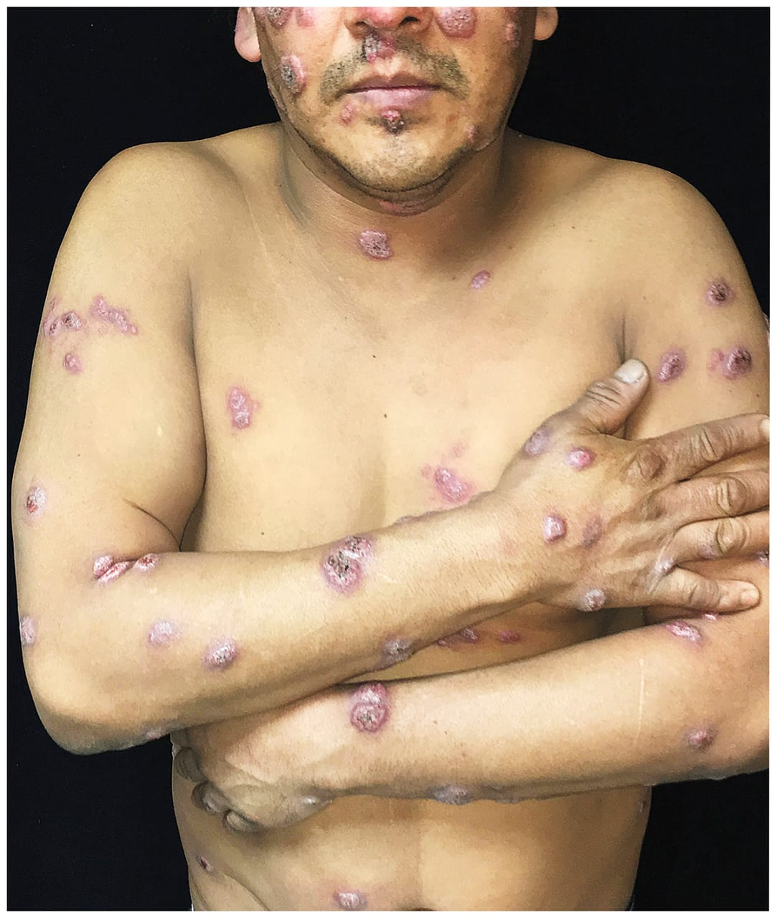
Blastomycosis
किलास
पर्याय-
वारुण
दारुण
किलास त्वचागत को माना गया है।
त्वचा मे रंजक द्रव्य की कमी के कारण उत्पन्न होता है त्वचा के चतुर्थ स्तर ताम्रा में पाई जाती है।

Slide 21
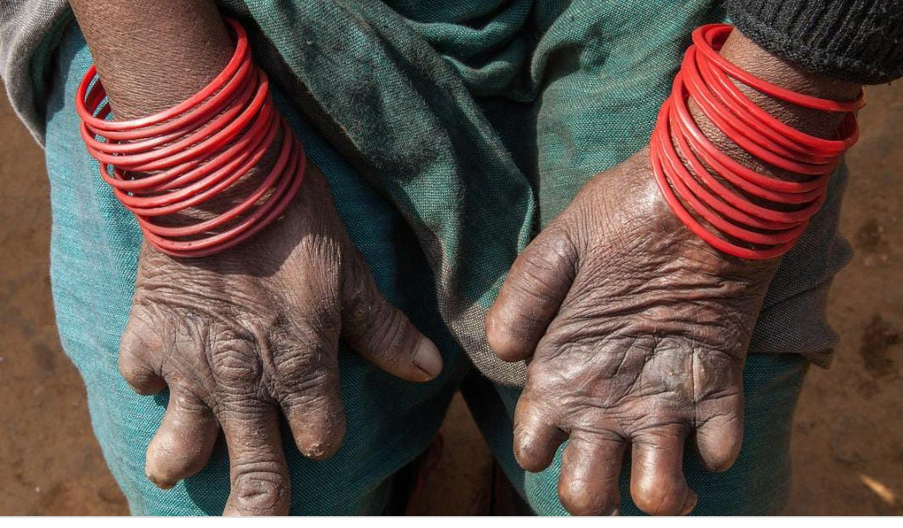
Leprosy
कुष्ठ रोग- आचार्य सुश्रुत ने कुष्ठ को औपसर्गिक रोग माना है तथा इसके लिए त्वगामय शब्द का प्रयोग किया है। कुष्ठ के मुख्यतः दो भागों बताएं हैं-
1.महाकुष्ठ
2.क्षुद्रकुष्ठ
कुष्ठ रोग से आयुर्वेदीय संहिताओं में महागद कहा गया है।
कुष्ठ रोग की परिभाषा इस प्रकार दी गई है- मानव शरीर की त्वचा आदि धातुओ का नाश करने के कारण इसे कुष्ठ कहते है।
निदान- विरुद्ध आहार सेवन
अजीर्णाशन तथा अध्यशन

Slide 22
5. वेदिनी
पंचमी वेदिनी नाम, ब्रीहि पंच भाग प्रमाणा, कुष्ठ-विसर्प अधिष्ठाना ।
(सु.शा. ४/४)
पाँचवी वेदिनी नाम की त्वचा है।इसके द्वारा स्पर्श व वेदना का ज्ञान होता है। इसमें कई संज्ञावाही व ज्ञानवाही नाड़ियां संवहन करती है। इसी से उष्ण शीत की अनुभूति होती है।
प्रमाण
यह चावल के पांचवें भाग के बराबर मोटी होती है।
रोग
इसमें कुष्ठ एवं विसर्प का आश्रय है।
विसर्प- विसर्प को आधुनिक चिकित्सा में Erysipelas कहते हैं।
विसर्प का अर्थ होता है बढ़ना, शीघ्र प्रसरणशील होने के कारण इस व्याधि को विसर्प कहते है। विसर्प रोग केवल बाहरी त्वचा तक ही सीमित नहीं रहता अपितु यह श्लेष्मकला हृदयावरण, मस्तिष्क आदि आभ्यान्तर अंगो तथा रक्तादि धातुओं में प्रवृष्टि हो जाता है।

Slide 23
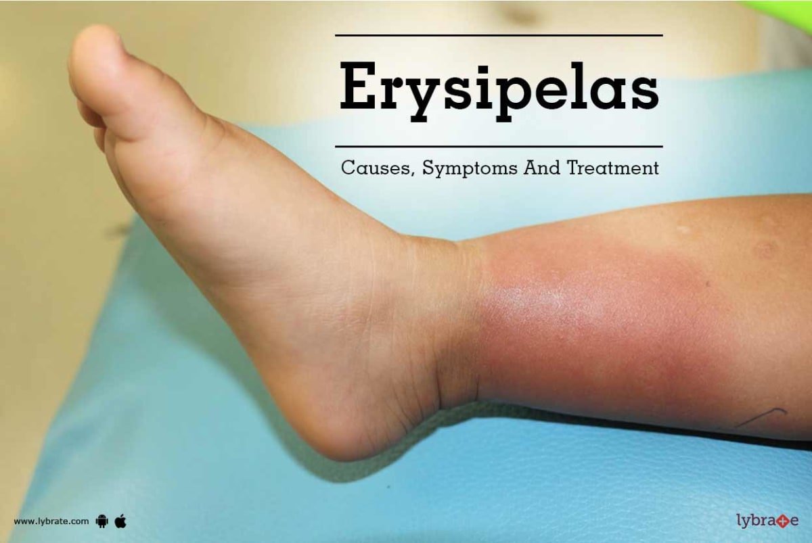
Erysipelas

Slide 24
6. रोहिणी
षष्ठी रोहिणी नाम, ब्रीहि प्रमाणा, ग्रन्थि-अपची- अर्बुद-श्लीपद-गलगण्ड अधिष्ठाना ।
(सु.शा. ४/४)
छठा त्वचा रोहिणी है। इस पर रोह प्ररोह पैदा होते हैं।
प्रमाण
वह चावल के बराबर मोटी रहती है।
रोग
इसमें ग्रन्थि, अपची, अर्बुद, श्लीपद और गलगण्ड आदि रोग होते हैं।
आधुनिक चिकित्सा मे अर्बुद को Tumor, श्लीपद को Elephantiasis और गलगण्ड को Goiter के नाम से जाना जाता है।

Slide 25
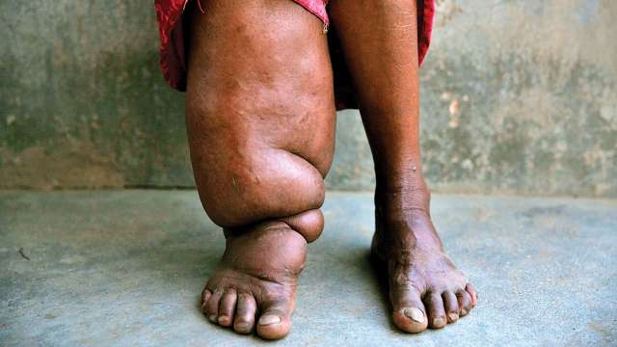
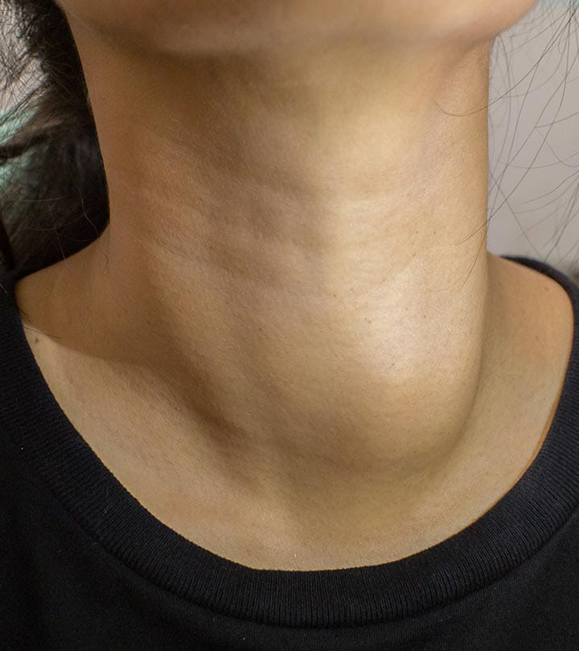
Elephantiasis
Goiter

Slide 26
7. मांसधरा
सप्तमी मांसघरा नाम, ब्रीहि द्वय प्रमाणा, भगन्धर-विद्रधि- अर्शो अधिष्ठाना ।
(सु.शा.४/४)
सातवी मांसधरा है।
प्रमाण
इसकी मोटाई दो चावल के बराबर होती है।
रोग
इसमें भगन्धर, विद्रधि और अर्श रोग होते हैं।
आधुनिक विचारधा से यह त्वचा Dermis नाम से जानी जाती है।
भगन्दर आधुनिक चिकित्सा में Fistula in ano से, विद्रधि Abscess से और अर्श Piles के नाम से जाना जाता है।

Slide 27
भगन्दर- गुदा द्वार [Rectum] पर एक प्रकार की फोड़ा से पैदा होकर यह गुदा द्वार के अन्‍दर तथा बाहर नली के रूप में घाव [Blind and open ulcers] पैदा करता है। यह फोड़ा कुछ दिनों में फूट जाता है और उसमें से मवाद तथा दूषित रक्त निकलने लगता है।
अर्श- अर्श गुदा स्थान में होने वाला एक रोग है।
आचार्य चरक ने गुदा में उत्पन्न मांसांकुर को ही अर्श माना है।
आचार्य चरक ने मांस धातु की उपधातु षट्व्वचाएं मानी है।

Slide 28
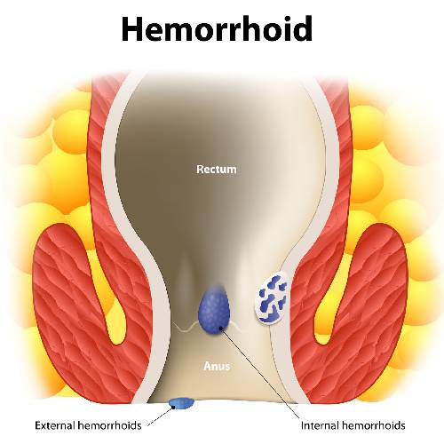
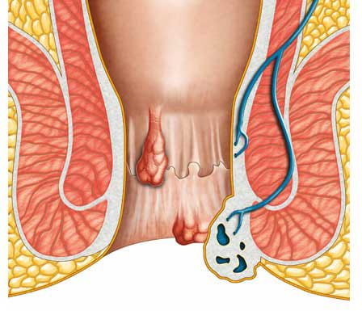
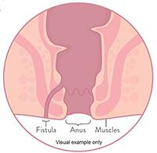
Piles
Fistula in ano

Slide 29
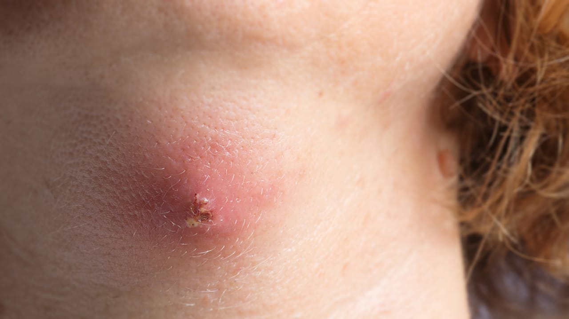
Abscess

